Slide 1
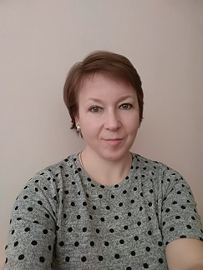
МИНИСТЕРСТВО ОБРАЗОВАНИЯ РФ ПОРТФОЛИО ХРЯКОВОЙ НАТАЛИИ АЛЕКСЕЕВНЫ учителя-логопеда структурного подразделения «Детский сад № 7 комбинированного вида» МБДОУ «Детский сад «Радуга» комбинированного вида» Рузаевского муниципального района
Дата рождения: 06.12.1975 г.
Профессиональное образование: высшее, ФГБОУ ВПО МГПИ им. М.Е. Евсевьева, специальность «Олигофренопедагогика», с дополнительной специальностью «Логопедия», квалификация олигофренопедагог, учитель-логопед.
Диплом: № ДВС 0412825, от 29.01 2002.
Стаж педагогической работы: 22 года
Стаж работы в данной организации: 8 лет
Наличие квалификационной категории: первая
Дата последней аттестации: 27.09.2017 г.

Slide 2
Педагогический опыт размещен на сайте ДОО https://ds7ruz.schoolrm.ru/sveden/employees/19278/221501/
Тема: «Здоровьесберегающие технологии, как средство коррекции речевых нарушений у дошкольников с ОНР».

Slide 3
1. СООТВЕТСТВИЕ ДАННЫХ ПЕРВИЧНОГО ОБСЛЕДОВАНИЯ И ДИАГНОЗА ПЕРСПЕКТИВНОМУ ПЛАНУ ИНДИВИДУАЛЬНОЙ ИЛИ ГРУППОВОЙ КОРРЕКЦИИ

Slide 5
2. ДИНАМИКА ПРОДВИЖЕНИЯ ОБУЧАЮЩИХСЯ В СООТВЕТСТВИИ С ПЕРСПЕКТИВНЫМ ПЛАНОМ КОРРЕКЦИОННОЙ РАБОТЫ

Slide 6
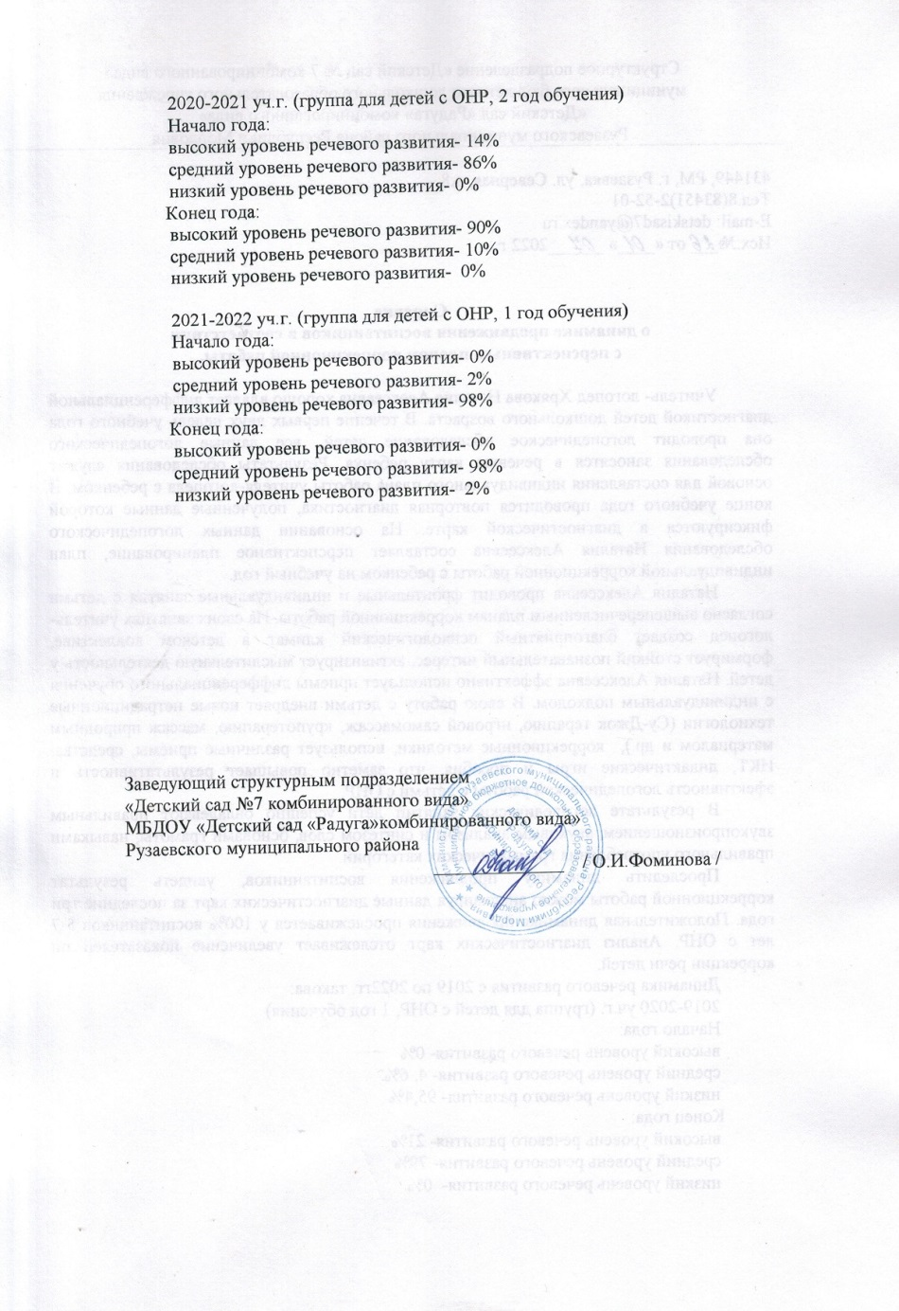

Slide 7
3. ВЗАИМОДЕЙСТВИЕ С РОДИТЕЛЯМИ

Slide 9
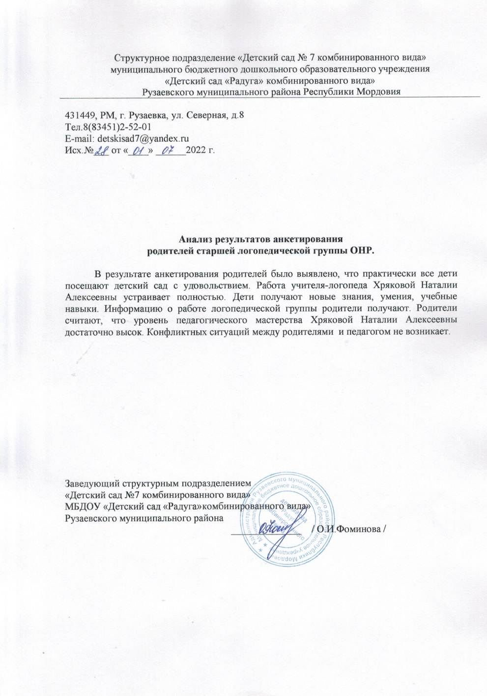
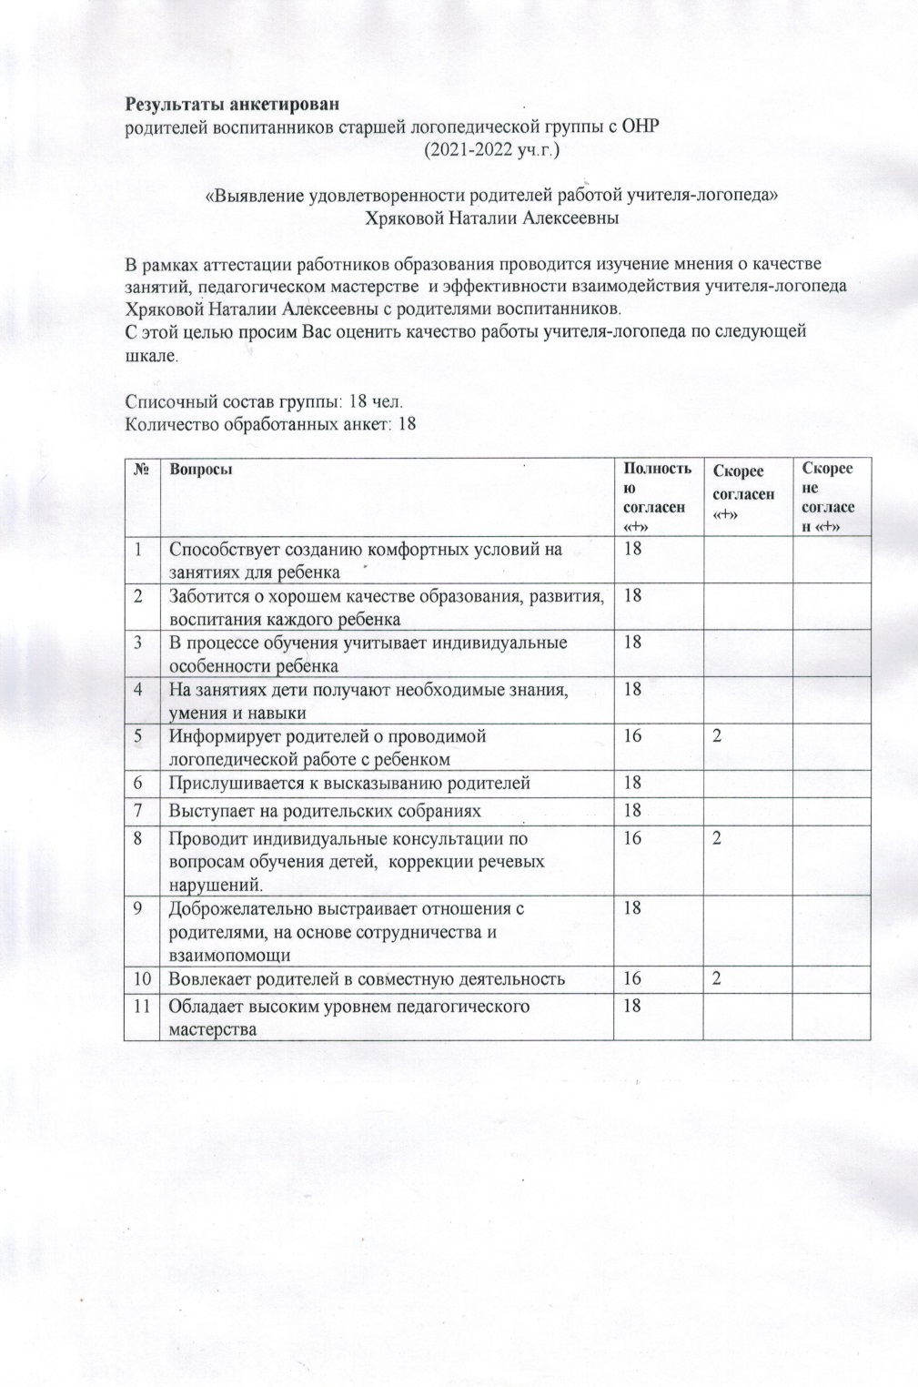

Slide 10
4. РЕЗУЛЬТАТЫ УЧАСТИЯ В ИННОВАЦИОННОЙ (ЭКСПЕРИМЕНТАЛЬНОЙ) ДЕЯТЕЛЬНОСТИ

Slide 11
5. УЧАСТИЕ ДЕТЕЙ В: ЗАОЧНЫХ ОЛИМПИАДАХ, ОТКРЫТЫХ КОНКУРСАХ, КОНФЕРЕНЦИЯХ, ВЫСТАВКАХ, ТУРНИРАХ, СОРЕВНОВАНИЯХ
Победы и призовые места в заочных/дистанционных мероприятиях в сети «Интернет»- 3

Slide 12
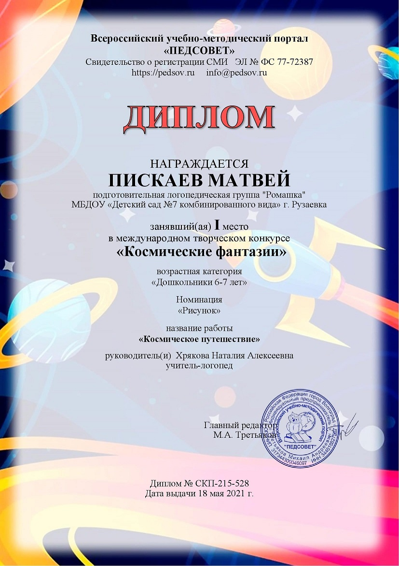

Slide 14
6. НАЛИЧИЕ ПУБЛИКАЦИЙ
Интернет-1
Муниципальный уровень- 0
Республиканский уровень- 2
Российский уровень-1
Международный уровень-0

Slide 18
7. НАЛИЧИЕ АВТОРСКИХ ПРОГРАММ, МЕТОДИЧЕСКИХ ПОСОБИЙ, МЕТОДИЧЕСКИХ РЕКОМЕНДАЦИЙ

Slide 19
8. ВЫСТУПЛЕНИЯ НА ЗАСЕДАНИЯХ МЕТОДИЧЕСКИХ СОВЕТОВ, НАУЧНО-ПРАКТИЧЕСКИХ КОНФЕРЕНЦИЯХ, ПЕДАГОГИЧЕСКИХ ЧТЕНИЯХ, СЕМИНАРАХ, СЕКЦИЯХ, ФОРУМАХ , РАДИОПЕРЕДАЧ
(ОЧНО)
Уровень образовательной организации -0
Муниципальный уровень- 3
Республиканский уровень- 1
Российский уровень-0
Международный уровень-0

Slide 20
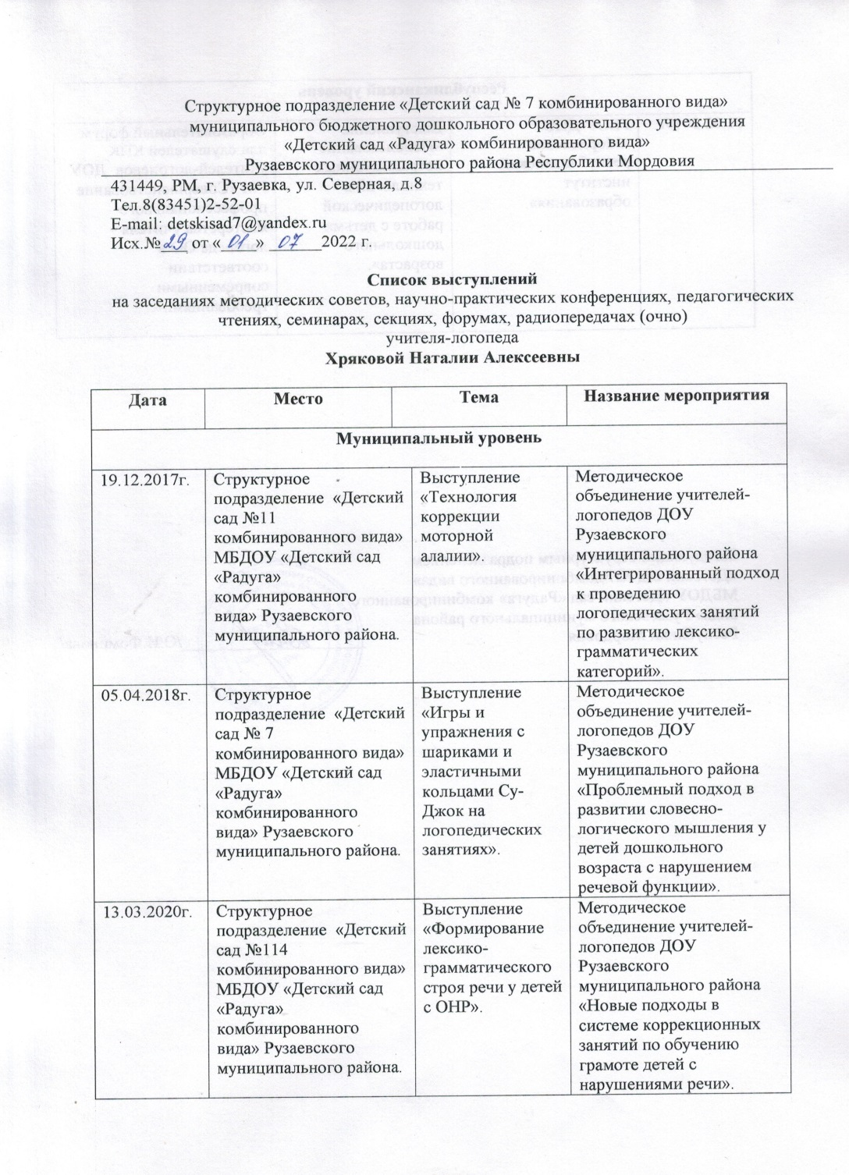

Slide 21
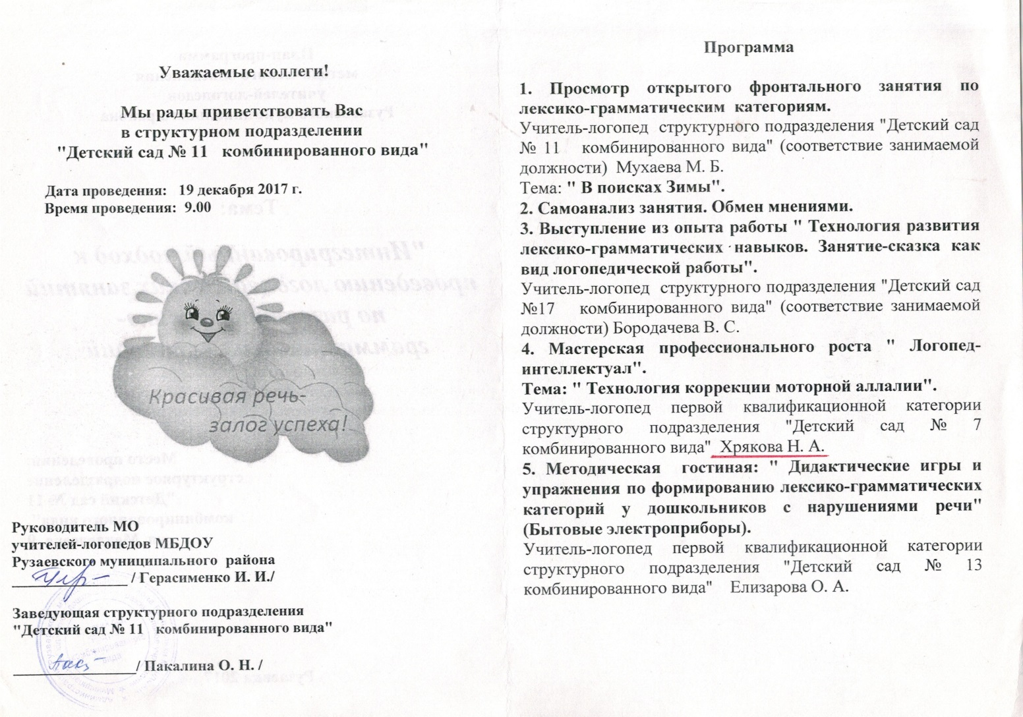

Slide 25
9. ПРОВЕДЕНИЕ ОТКРЫТЫХ ЗАНЯТИЙ, МАСТЕР-КЛАССОВ, МЕРОПРИЯТИЙ (ОЧНО)
Уровень образовательной организации- 1
Муниципальный уровень- 1
Республиканский уровень- 1
Российский уровень-0
Международный уровень-0

Slide 26
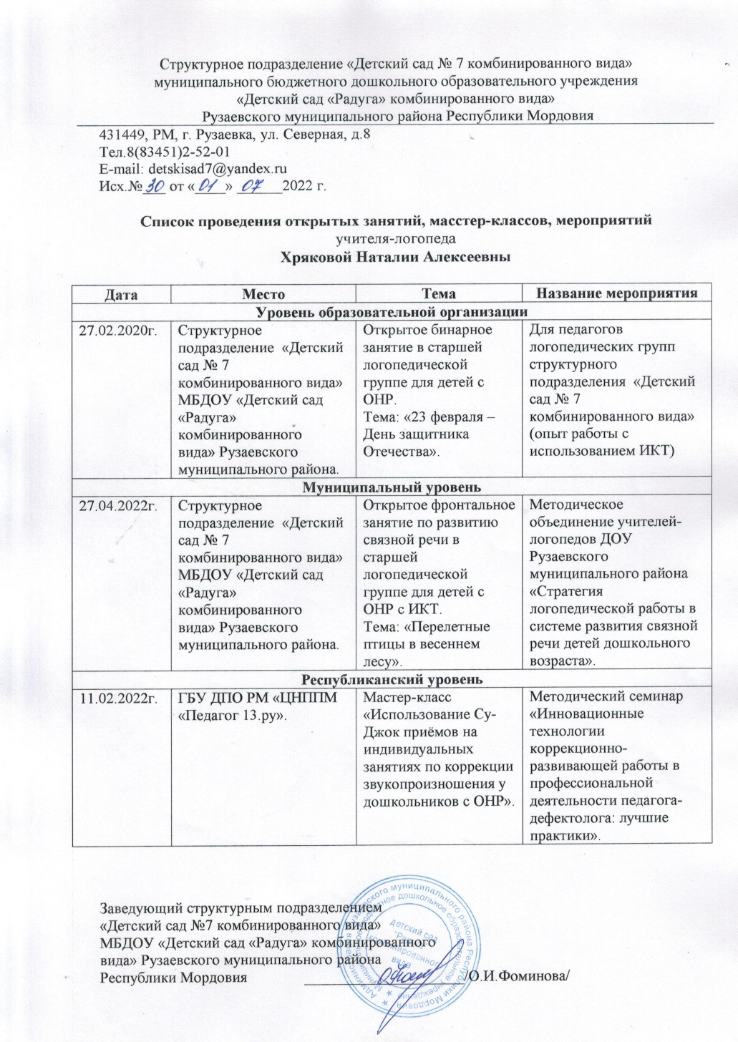

Slide 28
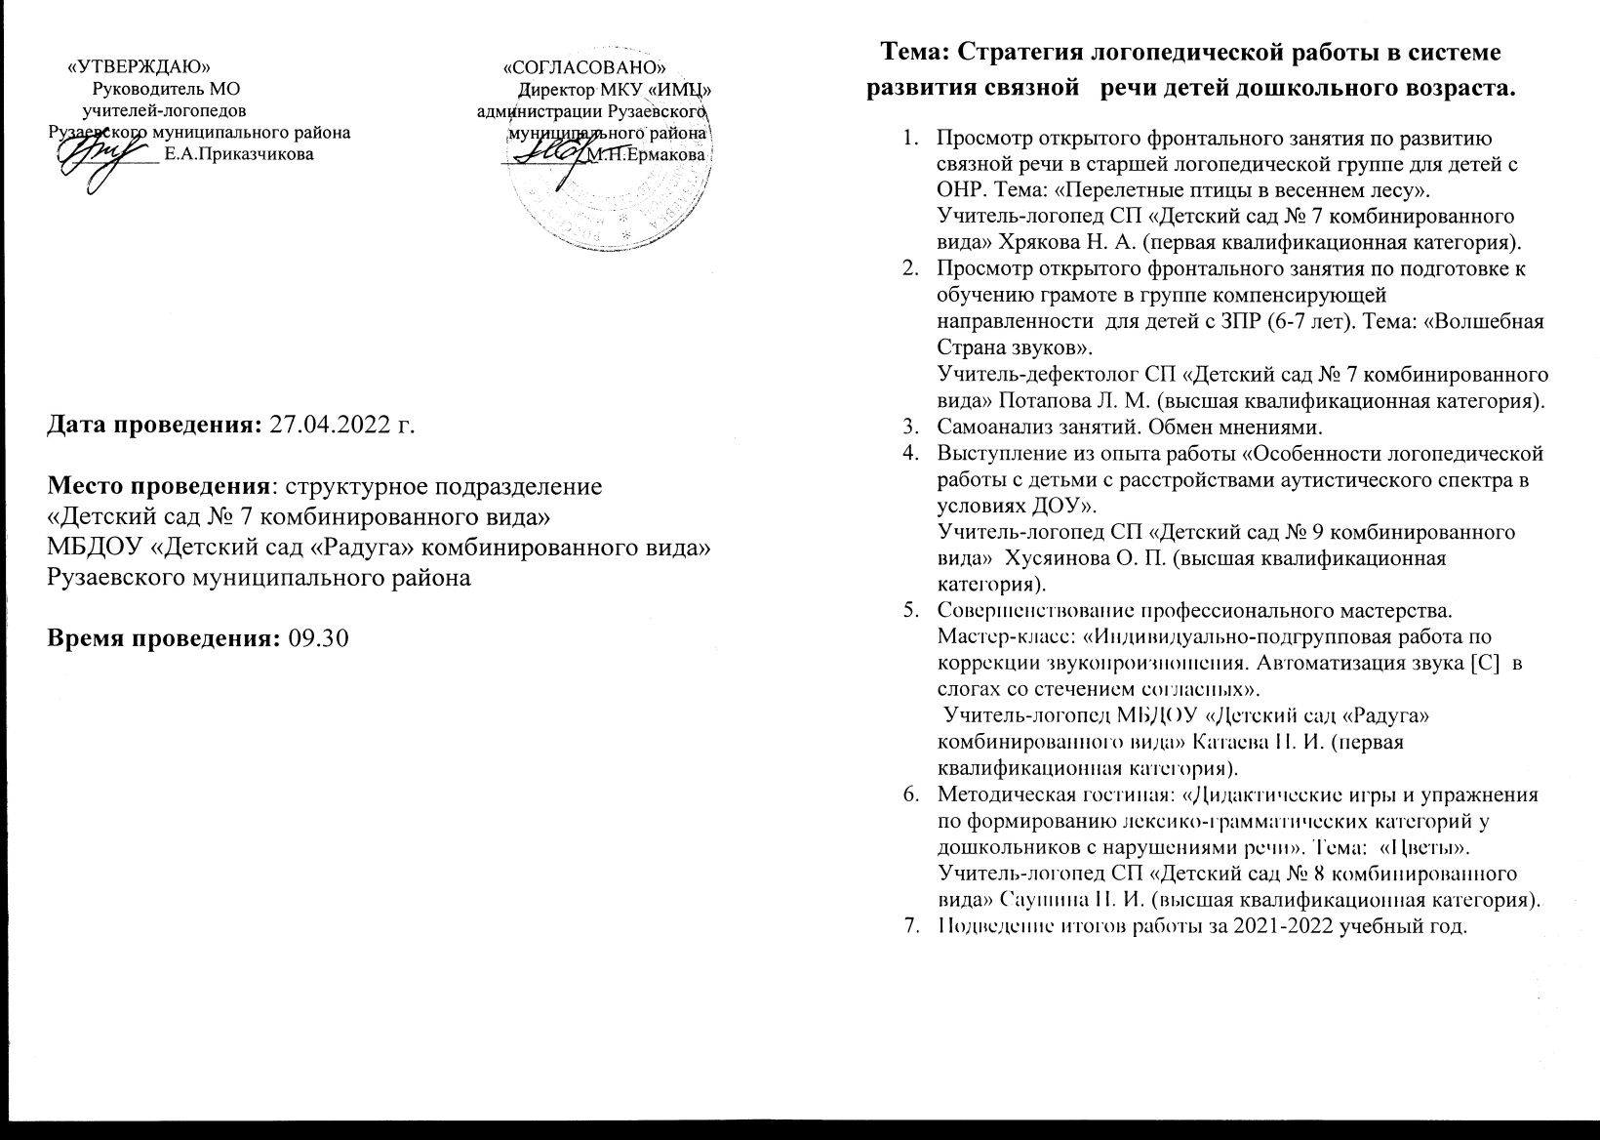

Slide 29
10. ЭКСПЕРТНАЯ ДЕЯТЕЛЬНОСТЬ

Slide 30
11. НАСТАВНИЧЕСТВО

Slide 31
12. ОБЩЕСТВЕННО-ПЕДАГОГИЧЕСКАЯ АКТИВНОСТЬ ПЕДАГОГА: УЧАСТИЕ В РАБОТЕ ПЕДАГОГИЧЕСКИХ СООБЩЕСТВ, КОМИССИЯХ, В ЖЮРИ КОНКУРСОВ

Slide 32
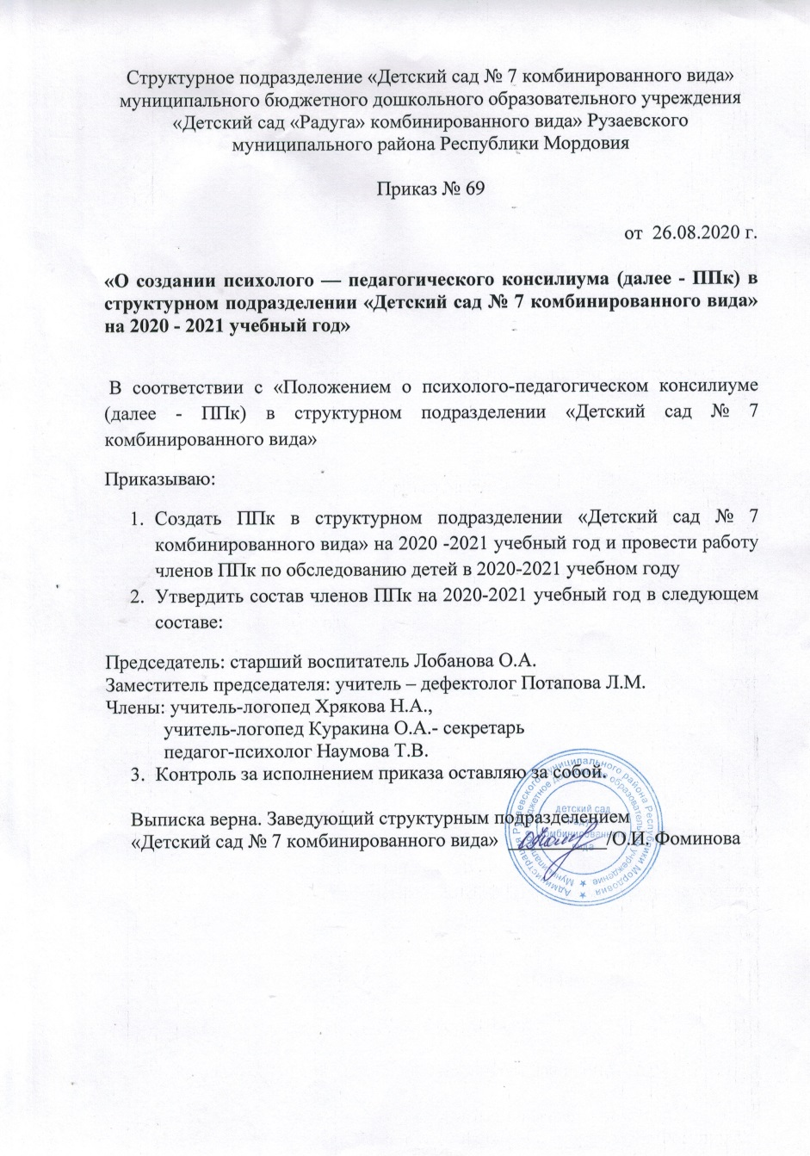

Slide 34
13. УЧАСТИЕ ПЕДАГОГА В ПРОФЕССИОНАЛЬНЫХ
КОНКУРСАХ
Победы и призовые на порталах сети «Интернет» -4

Slide 35
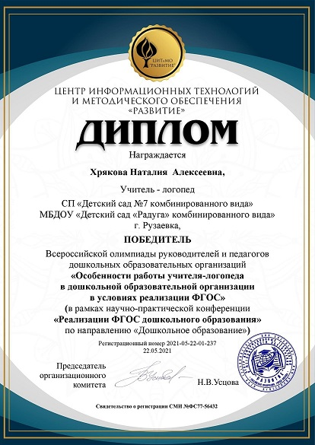

Slide 36
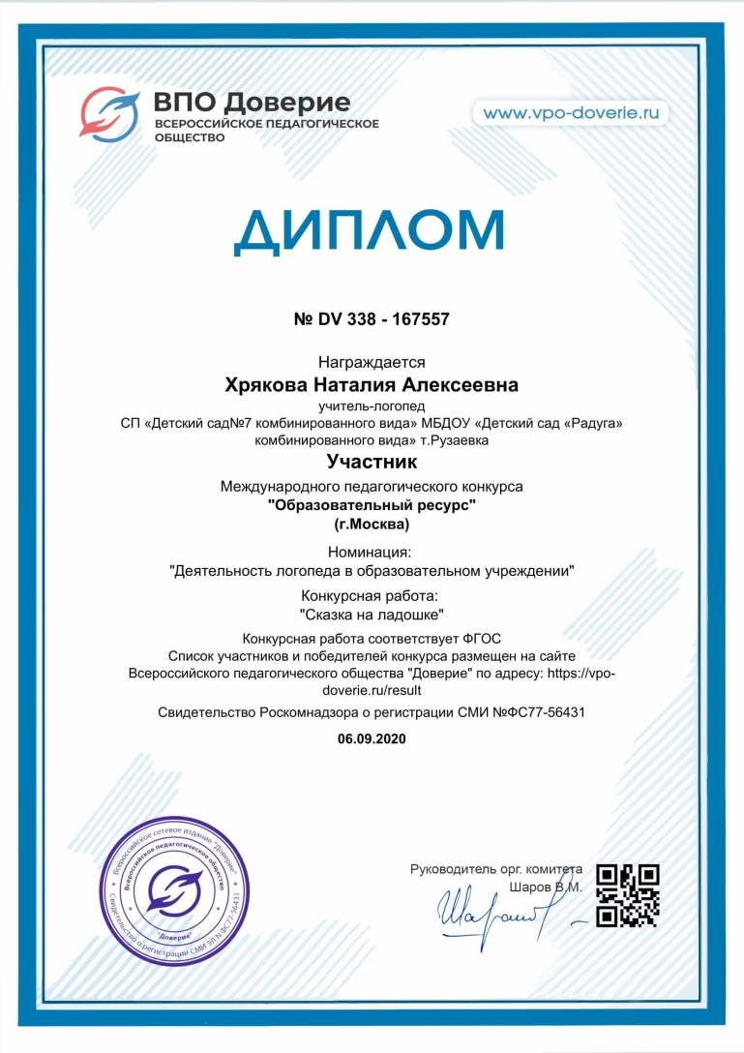

Slide 37
14. НАГРАДЫ И ПООЩРЕНИЯ

Slide 38
